Slide 1

«муниципальное бюджетное общеобразовательное учреждение средней школы № 10 г. Арзамас»
Индивидуальный проект на тему:
«Трекер событий на языке программирования Python»
Тип проекта - прикладной
Выполнил: ученик 10 класса Денисов Михаил
Руководитель: Лосева Наталья Александровна

Slide 2
Целью проекта выступает создание трекера событий с помощью языка программирования Python.
Задачи
•изучить язык программирования Python; • прочитать документацию о модулях Python • выбрать нужные для моего проекта • подробнее изучить их • разработать визуал • написать пробный вариант программы • исправить появившиеся ошибки и баги • довести программу до рабочего состояния

Slide 3

Язык программирования Python
Высокоуровневый язык программирования, отличающийся эффективностью, простотой и универсальностью использования.
Для чего используется Python:
Тестирование
Десктоп-приложения
Мобильные приложения
Игры

Slide 4

Система программирования PyCharm
PyCharm — это интегрированная среда разработки на языке Python, созданная компанией JetBrains. В PyCharm есть все инструменты, чтобы писать, отлаживать и тестировать код. Можно быстро исправить программу сразу в нескольких местах, а встроенный форматер приведёт её в соответствие со стандартом PEP 8.Базовый набор функций PyCharm можно расширять с помощью плагинов.

Slide 5

Библиотеки, используемых в проекте
Json
PyQt6
PyQt6.QtWidgets
PyQT6.QtCore
Os

Slide 6
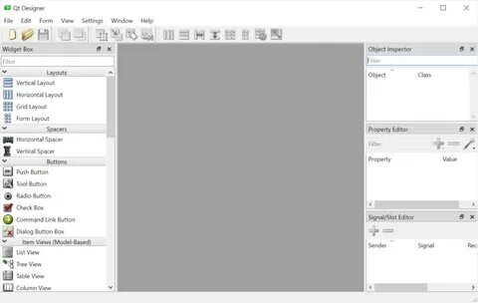
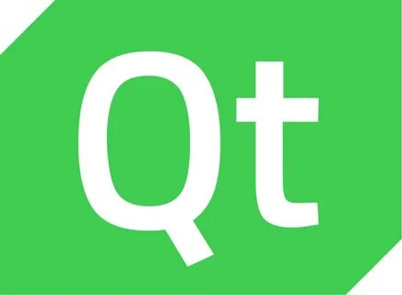
Программа для разработки графических интерфейсов
Qt Designer - это мощный и многофункциональный визуальный инструмент для быстрого, а также эффективного проектирования и построения пользовательских интерфейсов. Этот удивительный инструмент предоставляет интуитивно понятный интерфейс перетаскивания для добавления и настройки различных виджетов, таких как кнопки, метки, текстовые поля и многое другое.

Slide 7
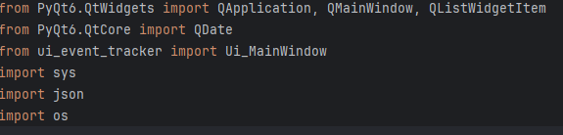
Практическое применение знаний
реализация автоматической смены количества дней до выбранной даты;
работа над возможностью изменения этого количества в отдельном виджете;
выбор метода сохранения данных

Slide 8
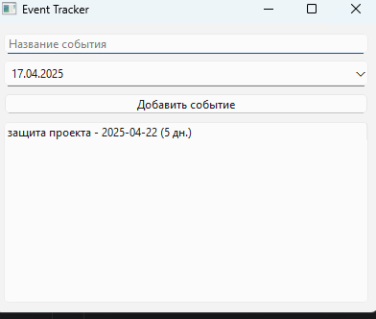
ЗАКЛЮЧЕНИЕ
В ходе работы над проектом была достигнута поставленная цель, которая заключалась в создании программы, для более удобного подсчета дней до необходимой даты, и что бы не забыть, какое событие должно произойти. Например, я его используя для отслеживания даты защиты проекта

